Slide 1



Предупреждение формирования экстремистских взглядов детей и подростков
Управление внутренних дел по
Западному административному округу Главного управления Министерства внутренних дел Российской Федерации по городу Москве

Slide 2
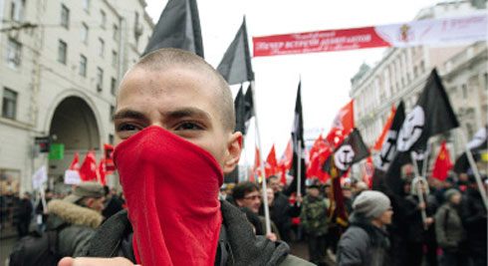
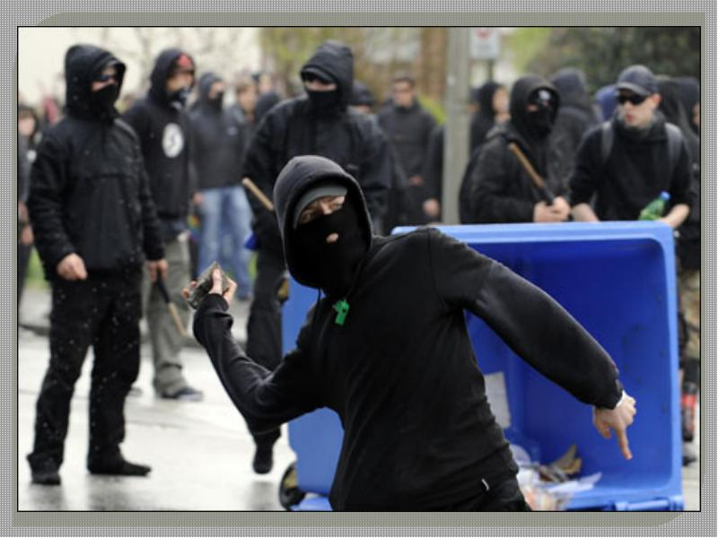
Введение
Подростки и молодежь как самая социально незащищенная группа населения, являются наиболее активными участниками конфликтов и различного рода деструктивных организаций, в том числе экстремистского толка. Склонность к экстремизму современного молодого поколения России реальна и потому требует пристального внимания и изучения. Современная молодежь стоит перед лицом больших перемен, большой неопределенности и неизвестности, что в свою очередь повышает ее тревогу за свое будущее и рождает у нее желание снять эту тревогу, к сожалению не всегда конструктивными способами.

Slide 3
Формы деструктивного поведения
(которое не соответствует нормам и ролям и направленное на радикальное неприятие альтернативных точек зрения)
1 | РАДИКАЛИЗМ (от лат. radix — корень) | обозначает стремление доводить политическое или иное мнение до его конечных логических и практических выводов, не мирясь ни на каких компромиссах.
2 | ЭКСТРЕМИЗМ (от лат. ехtremus - крайний) | переводится как приверженность к крайним взглядам и радикальным мерам.
3 | ФАНАТИЗМ (от лат. fanum - жертвенник) | твердая и не признающая никаких аргументов безальтернативная приверженность личности определенным представлениям и убеждениям, что в решающей степени определяет практически любую ее активность и оценочное отношение к окружающему миру
4 | ТЕРРОРИЗМ | рассматривается как использование насилия или угрозы его применения в отношении отдельных лиц, группы лиц или различных объектов с целью достижения политических, экономических, идеологических и иных выгодных террористам результатов. Терроризм – это крайняя форма проявления экстремизма.

Slide 4
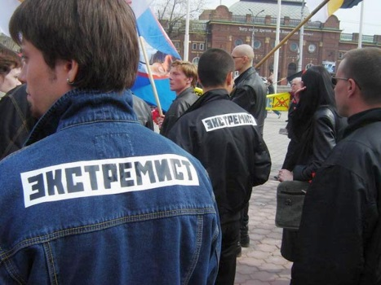

. Массовое явление экстремизма в молодежной среде
Именно молодежь представляет собой группу риска, склонную к агрессивно-экстремистским действиям. В силу своего возраста, молодые люди характеризуются такими психологическими особенностями, как:
максимализм и нигилизм,
радикализм и нетерпимость,
безоглядность и непримиримость,
склонность к групповщине,
мировоззренческая неустойчивость и неудачи в поиске самоидентичности, которые при определенных жизненных условиях и наличии питательной среды могут выступить пусковым механизмом их антисоциальной активности.
Сложность ситуации, в которой оказалась современная молодежь России, определяется тем, что в обществе социально-экономической нестабильности, высокой рискогенности проблема социального самоопределения, выбора той или иной идентификационной стратегии в процессе социальной интеграции представителей молодежи происходит в условиях кризиса социокультурной идентичности.

Slide 5

Пять основных источников терроризма и экстремизма:
Во-первых, терроризм и экстремизм проявляются в обществах, вступивших на путь трансформаций, резких социальных изменений или в современных обществах постмодерна с выраженной поляризацией населения по этносоциальным признакам. Участниками террористических действий становятся маргинальные и иммобильные группы населения.
Во-вторых, социальные контрасты, резкое расслоение общества на бедных и богатых, а не просто бедность или низкий уровень социально-экономического статуса провоцируют агрессию и создают почву для терроризма.
В-третьих, проявления экстремизма нарастают в начальные периоды социальных модернизаций. На завершающих этапах успешных перемен проявления экстремизма и терроризма резко идут на спад.
В-четвертых, незавершенная урбанизация, специфические формы индустриализации, изменения этнодемографической структуры общества, особенно нерегулируемая миграция, порождают экстремизм и интолерантность в обществе.
В-пятых, важную роль в распространении этнического и религиозного экстремизма и терроризма в исламском мире играет преобладание авторитарных политических режимов. Они провоцируют насилие как форму разрешения политических противоречий и придают ему характер культурной нормы.

Slide 6
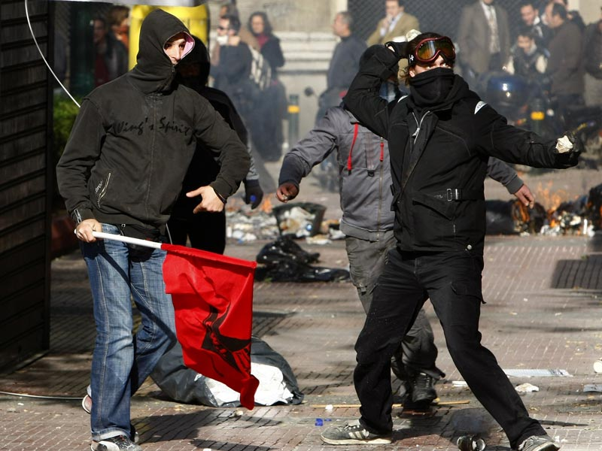
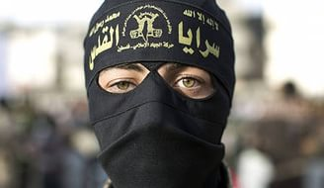
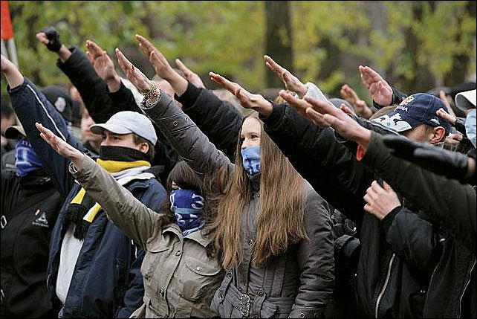
Экстремизм и одна из его самых опасных форм – терроризм – быстро изменяется, мутирует, осваивает все более разрушительные методы. Субъекты экстремисткой деятельности уже преодолели те нравственные рамки, которые сдерживали раньше размах и масштабы экстремизма и превратились по существу в бизнесменов-прагматиков. Если раньше речь шла о так называемом «жертвенном» терроризме (без криминальных примесей), то в настоящее время все больше говорят об экономической основе экстремизма и терроризма. Подтверждение тому – видеосъемки самих террористических актов и их последствий, которые по сути своей представляют не что иное, как отчет перед заказчиком за предоставленные денежные средства.
На территории современной России осуществляют противоправную деятельность до 80 международных экстремистских групп, пропагандирующих крайне радикальную исламскую идеологию. Воинствующий радикальный ислам проникает в Россию главным образом через лиц, прошедших обучение в отдельных арабских странах, где ваххабизм и другие ортодоксальные течения в религии получили и получают государственную поддержку.

Slide 7
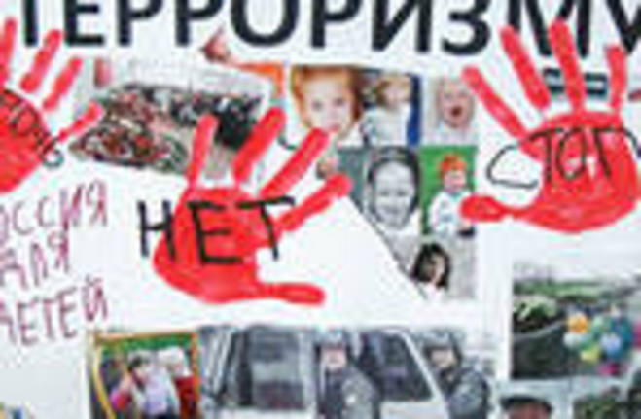
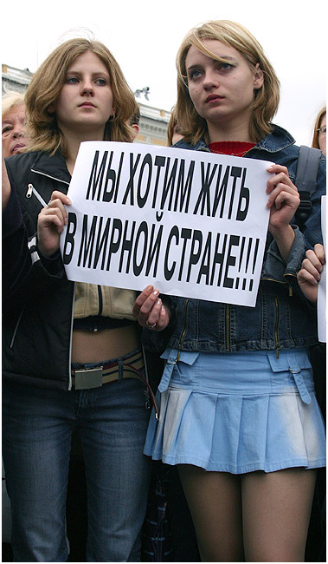
Сегодня молодежный экстремизм выражается в пренебрежении к действующим в обществе правилам поведения, к закону в целом, появлении неформальных молодежных объединений противоправного характера. Экстремисты нетерпимы к тем гражданам России, которые принадлежат к другим социальным группам, этносам и придерживаются иных политических, правовых, экономических, моральных, эстетических и религиозных идей. Развитие молодежного экстремизма – это свидетельство недостаточной социальной адаптации молодежи, развития асоциальных установок ее сознания, вызывающих противоправные образцы ее поведения.
Тенденция втягивания молодежи в экстремистскую деятельность во многом обусловлена недостаточно эффективной реализацией государственной молодежной политики. В результате часть молодежи попадает под влияние чуждых нам идеологических установок, что приводит в ряде случаев к восприятию государственных органов как врага, а не партнера.

Slide 8
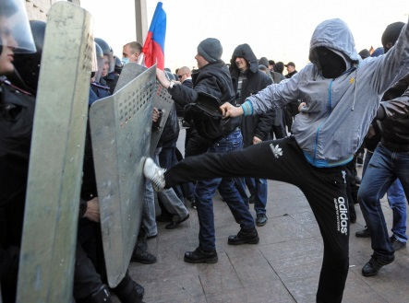
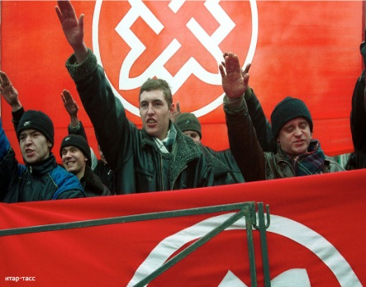
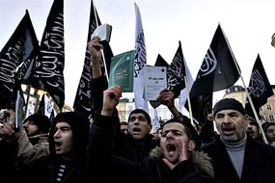
Виды экстремизма:
1 | Политический экстремизм | идеология и практика применения крайних нелегитимных, нередко насильственных методов и средств политической борьбы.
2 | Национальный (этнический) экстремизм | приверженность к крайним взглядам и методам в теории и практике межнациональных отношений. Его сторонники, выступая с позиций защиты интересов и прав одной нации, открыто и вызывающе попирают права других народов. Их идеология – воинствующий национализм и шовинизм, их политика – этническое насилие в той или иной форме.
3 | Религиозный экстремизм | проявляется в нетерпимости к представителям различных конфессий или жестоком противоборстве в рамках одной конфессии (например, мусульманских и христианских общин в Ливане и Судане, мусульманский фундаментализм)

Slide 9

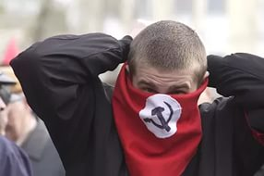
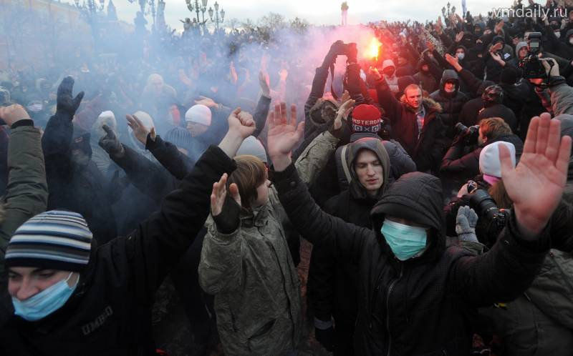
Причины возникновения экстремистских проявлений в молодежной среде:
это обострение социальной напряженности в молодежной среде (проблемы уровня и качества образования, «выживания» на рынке труда, социального неравенства, снижения авторитета правоохранительных органов);
это криминализация ряда сфер общественной жизни (в широком вовлечении молодых людей в криминальные сферы бизнеса);
это изменение ценностных ориентаций (зарубежные и религиозные организации и секты, насаждающие религиозный фанатизм и экстремизм, отрицание норм и конституционных обязанностей, а также чуждые российскому обществу ценности);
это проявление так называемого «исламского фактора» (пропаганда среди молодых мусульман России идей религиозного экстремизма, организация выезда молодых мусульман на обучение в страны исламского мира, где осуществляется вербовочная работа со стороны представителей международных экстремистских и террористических организаций).

Slide 10



это наличие незаконного оборота средств совершения экстремистских акций (изготовление и хранение взрывных устройств, обучение обращению с огнестрельным и холодным оружием и т.п.).
это использование в деструктивных целях психологического фактора (агрессия, свойственная молодежной психологии);
это использование сети Интернет в противоправных целях (обеспечивает радикальным общественным организациям доступ к широкой аудитории и пропаганде своей деятельности, возможность размещения подробной информации о своих целях и задачах, времени и месте встреч, планируемых акциях).

Slide 11
Решение проблем экстремизма
реализация положений Федерального закона от 24 июня 1999 г. №120-ФЗ «Об основах системы профилактики безнадзорности и правонарушений несовершеннолетних»
определение государственного органа исполнительной власти, осуществляющего координацию профилактики безнадзорности и правонарушений несовершеннолетних всех организаций, связанных с этой сферой деятельности
устранение причин и условий, способствующих девиантному поведению
формирование на федеральном уровне стратегии государственной молодежной политики - один из важнейших инструментов формирования у молодого поколения активной гражданской позиции, воспитания социальной инициативности, чувства патриотизма и гордости за свою страну
развитие межнационального согласия, дружбы и сотрудничества народов этноса, поиска национальной идеи, консолидирующей российское общество, объединяющей все народы многонационального Российского государства, бережного и уважительного отношения к культуре каждого народа

Slide 12
Заключение
Глобальные изменения в будущем столь масштабны, что ни одна страна и ни один народ в мире не готовы к их восприятию. Исчезают одни и появляются другие отрасли производства. Станут бессмысленными самые современные технологии и их заменят новые, неизвестные. Процветающие сегодня территории опустеют, а другие будут страдать от перенаселенности. Расцвет терроризма показывает отсутствие согласованных попыток понять, как можно совместить себя с новым изменившимся миром и с людьми другой психологии. Именно эта несовместимость порождает терроризм и ответный антитеррор, как силовой диалог вместо интеллектуального.
Для того чтобы предсказать терроризм и минимизировать его на начальных стадиях, надо использовать психолого-политические инструменты измерения психолого-политической стабильности и управления этим состоянием.

Slide 13


